Slide 1
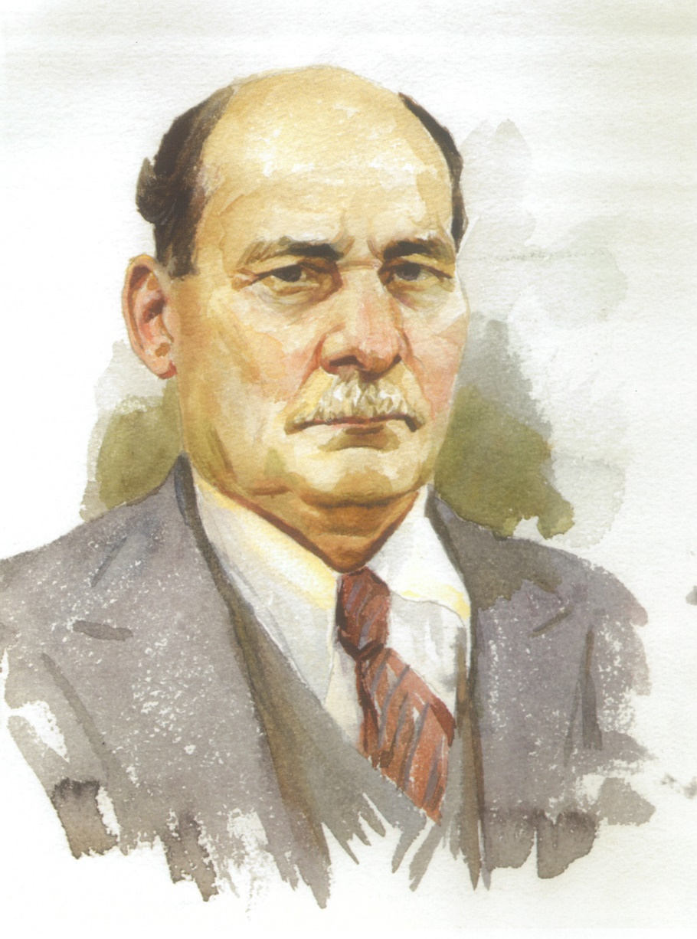
Віктарына
«Па старонках жыцця і творчасці
Якуба Коласа»
1 | 2 | 3
4 | 5 | 6
7 | 8 | 9
Драбкова Юлія Іосіфаўна,
настаўнік беларускай мовы
і літаратуры

Slide 2
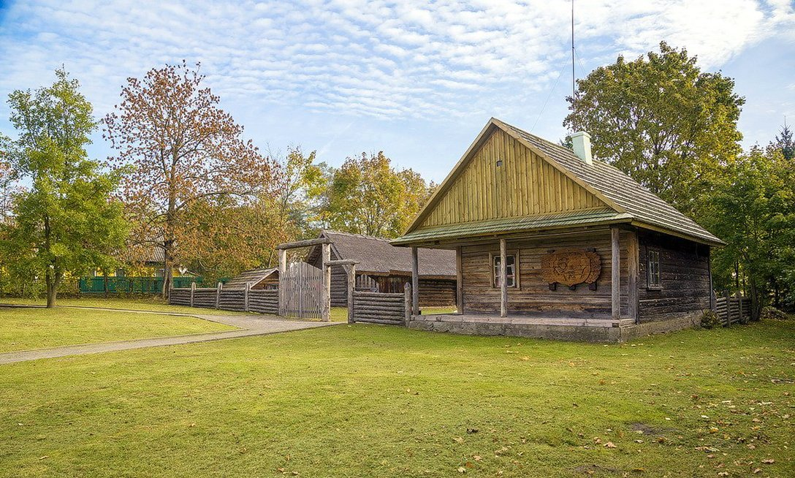
1. ЯКОЕ МЕСЦА АДЛЮСТРАВАНА НА СЛАЙДЗЕ?
Пытанні
Адказ

Slide 3
Адказ
Акінчыцы ( Радзіма Якуба коласа)
Пытанні

Slide 4
2. НА ЯКІМ ІНСТРУМЕНЦЕ ІГРАЎ ХЛОПЧЫК З ТВОРА “СЫМОН-МУЗЫКА” ЯКУБА КОЛАСА
Пытанні
Адказ

Slide 5
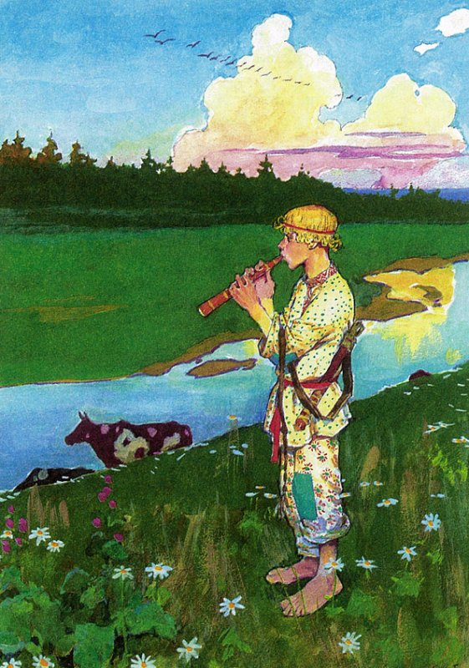
АДКАЗ
СЫМОНКА ІГРАЎ НА ДУДЦЫ
Пытанні

Slide 6
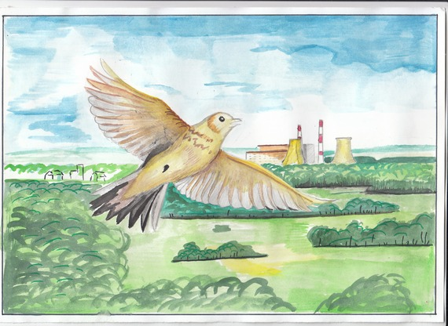
3. ЯКОМУ ТВОРУ Я. КОЛАСА ПРЫСВЕЧАНЫ МАЛЮНАК
Пытанні
Адказ

Slide 7
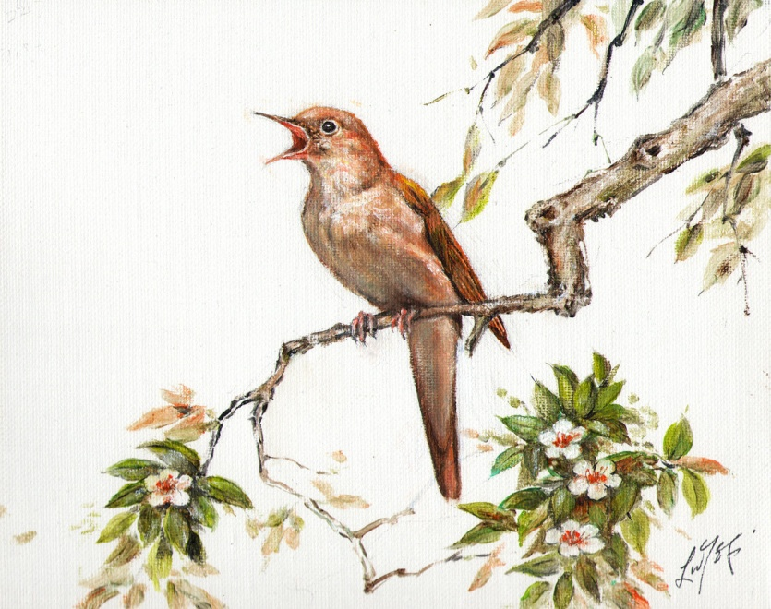
АДКАЗ
«ПЕСНЯ ЛЯСНОГА ЖАВАРАНКА»
Пытанні

Slide 8
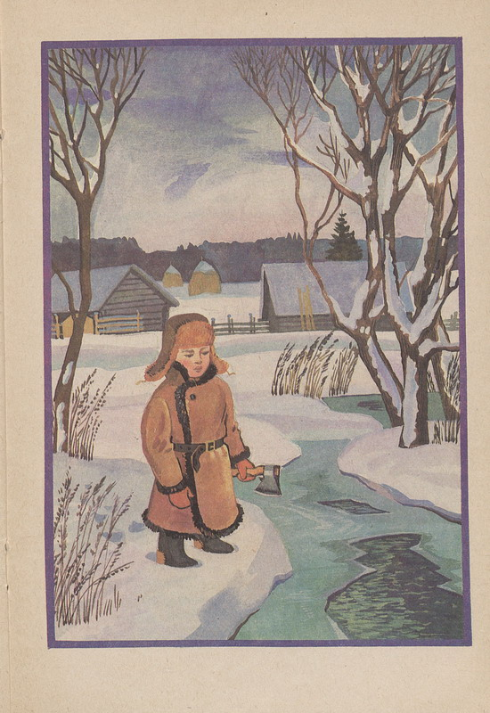
4. ЯКІ ТВОР І ЯКІ ЎРЫВАК З ЯГО АДЛЮСТРАВАНЫ НА СЛАЙДЗЕ?
Пытанні
Адказ

Slide 9
АДКАЗ
КОСТУСЬ СЯКЕРАЮ МАЦУЕ ЛЁД
( УРЫВАК “НА РЭЧЦЫ” З ПАЭМЫ
Я. КОЛАСА “НОВАЯ ЗЯМЛЯ”)
Пытанні

Slide 10
5. Я. КОЛАС ТАКСАМА З’ЯЎЛЯЕЦЦА БАЙКАПІСЦАМ. У 6 КЛАСЕ ВЫВУЧАЕЦЦА БАЙКА “КОНЬ І САБАКА”. ЯКАЯ БЫЛА МЯНУШКА Ў САБАКІ?
Пытанні
Адказ

Slide 11
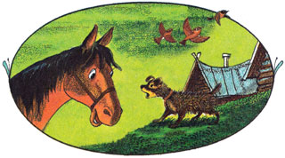
АДКАЗ
МЯНУШКА САБАКІ- РУДЗЬКА
Пытанні

Slide 12
6. ПРА КАГО З ПЕРСАНАЖАЎ Я. КОЛАСА НАСТУПНЫЯ РАДКІ?
- ОТО Ж ХЛОПЕЦ УРАДЗІЎСЯ!
І Ў КАГО Ж УДАЎСЯ ЁН?
Пытанні
Адказ

Slide 13

АДКАЗ
СЫМОНКА З ТВОРА Я. КОЛАСА “СЫМОН-МУЗЫКА”
Пытанні

Slide 14
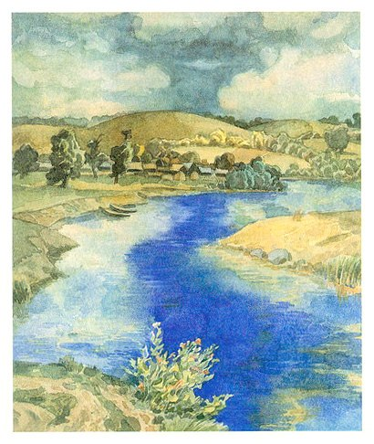
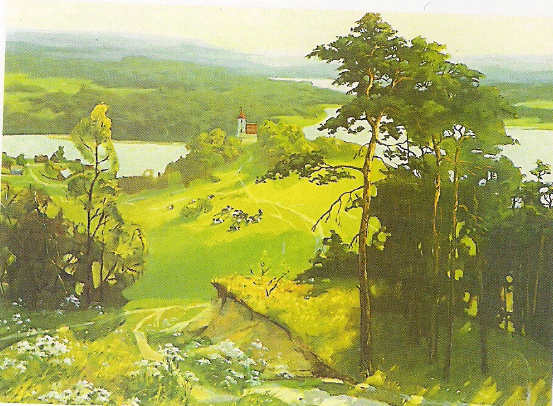
7. З ЯКОГА ТВОРА Я.КОЛАСА ЎЗЯТЫ НАСТУПНЫЯ ІЛЮСТРАЦЫІ?
Пытанні
Адказ

Slide 15
АДКАЗ
КАЗКА Я. КОЛАСА “КРЫНІЦА”
Пытанні

Slide 16
8. ЯКІЯ РЭКІ БЕЛАРУСІ АПЕЎ У ТВОРАХ Я. КОЛАС
Пытанні
Адказ

Slide 17
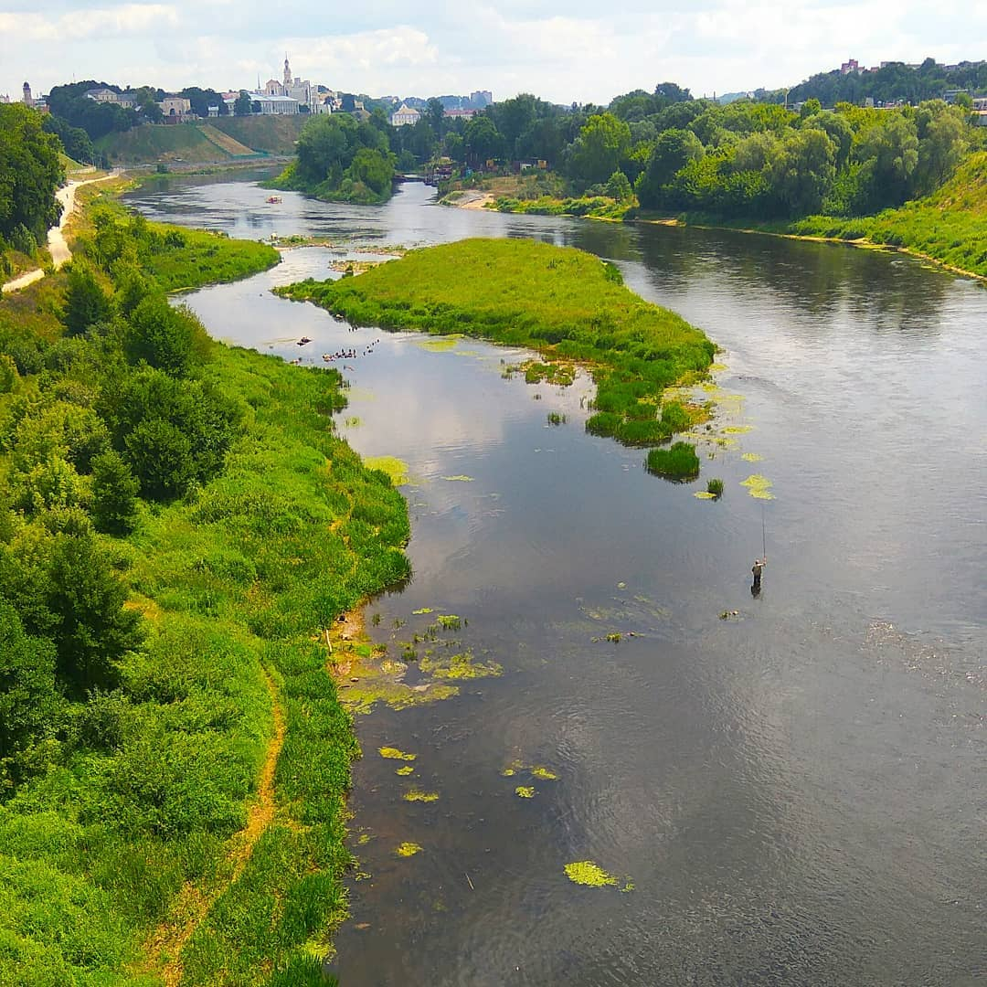
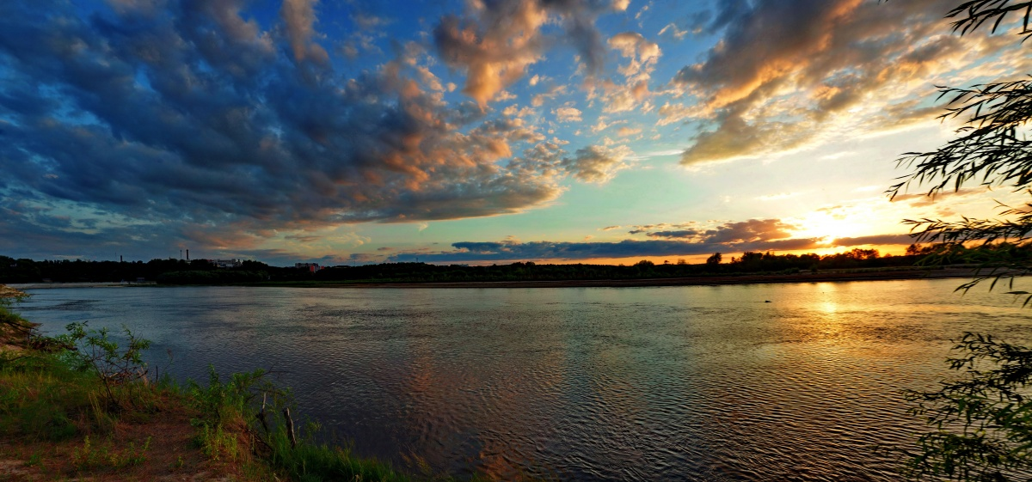
АДКАЗ
НЁМАН, ПРЫПЯЦЬ
Пытанні

Slide 18
9. ПОБАЧ З ДОМАМ Я.КОЛАСА Ў МІНСКУ, ДЗЕ ЗАРАЗ ЗНАХОДЗІЦЦА МУЗЕЙ ПАЭТА, РАСТУЦЬ 4 МАГУТНЫЯ ДУБЫ, ЯКІЯ СІМВАЛІЗУЮЦЬ САМОГА ПЕСНЯРА І ЯГО 3 СЫНОЎ.
А ЯКОЕ ДРЭВА ПАСАДЗІЎ ПОБАЧ З ДУБАМІ КОЛАС У ГОНАР СВАЁЙ ЖОНКІ – МАРЫІ ДЗМІТРЫЕЎНЫ.
Пытанні
Адказ

Slide 19
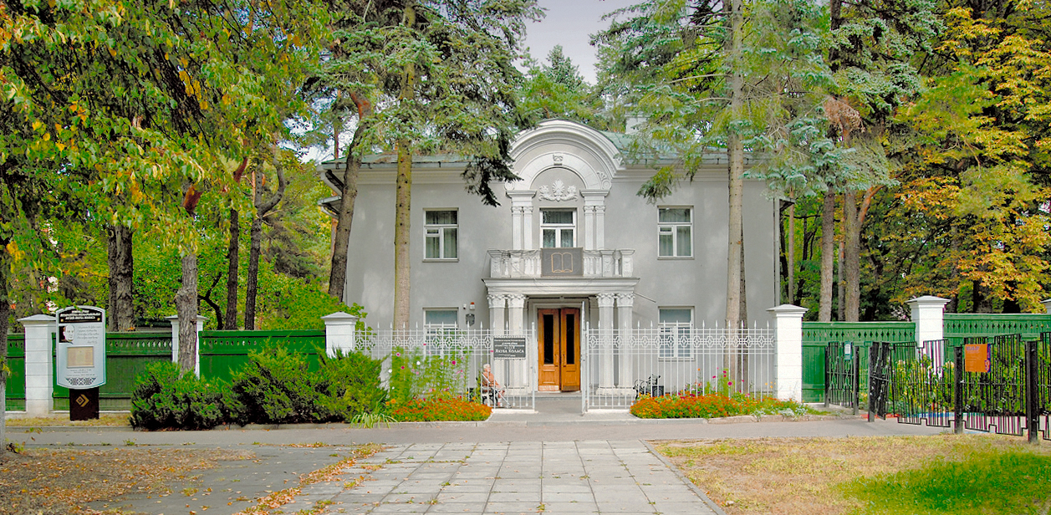
АДКАЗ
БЯРОЗА
Пытанні

